Slide 1
Organizmy a prostredie
BIOLÓGIA – 9. ročník

Slide 2
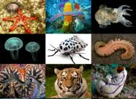
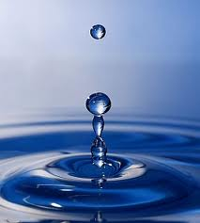
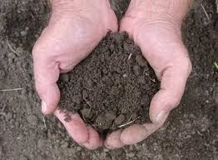
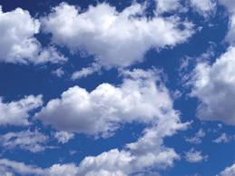
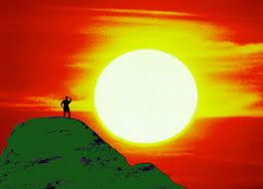
Živé organizmy
Súčasť prírodného prostredia , ktoré tvoria neživé prírodniny
Výmena látok a energie

Slide 3
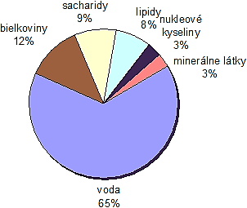
súčasťou organizmov sú rovnaké prvky ako v neživých prírodninách:
biogénne prvky
Sú nevyhnutné pre stavbu a funkciu organizmov
uhlík
dusík
horčík
vápnik
kyslík
železo

Slide 4
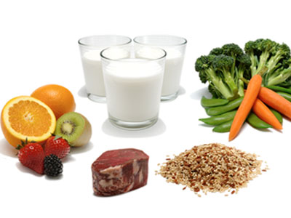
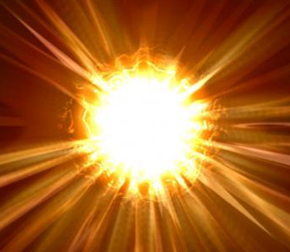
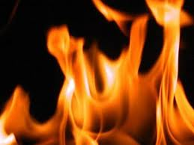
Ekologické faktory = základné podmienky života
vzduch
živiny
voda
teplo
svetlo

Slide 5
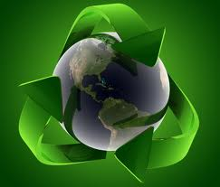
Čo je ekológia?
Veda, ktorá skúma vzťahy medzi organizmami navzájom a medzi organizmami a prostredím

Slide 6
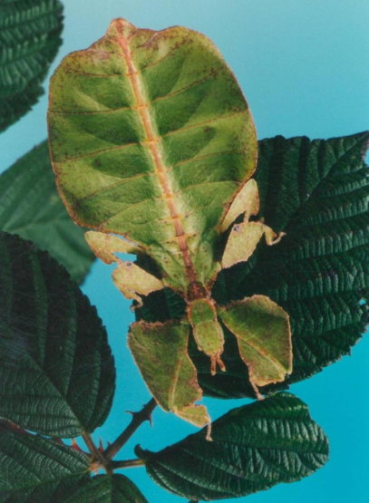
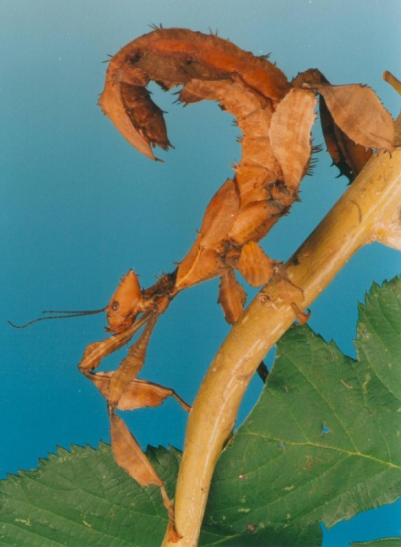
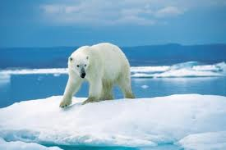
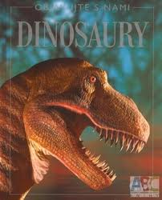
Prispôsobivosť - adaptácia
Prispôsobujú sa prostrediu, v ktorom žijú- ekologická prispôsobivosť (adaptácia), napr. tvarom, veľkosťou, farbou...
Organizmy, ktoré neboli schopné sa prispôsobiť vymreli

Slide 7
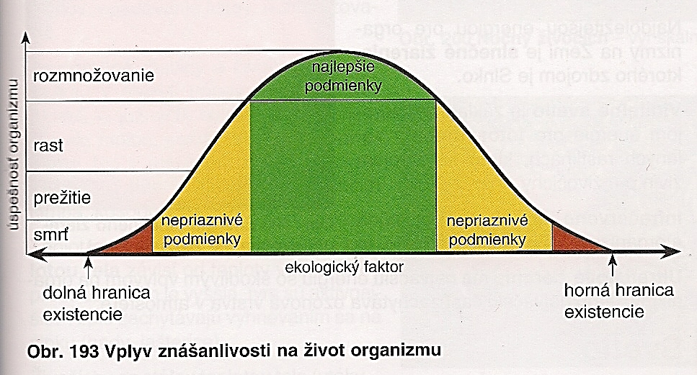
Znášanlivosť - tolerancia
Je schopnosť organizmu znášať určitý rozsah podmienok , v ktorých je schopný existovať
Ak majú organizmy všetko čo potrebujú – OPTIMÁLNE PODMIENKY (dostatok svetla, tepla, živín, vody a vzduchu)
Najnevýhodnejšie sú MINIMÁLNE podmienky ( málo svetla, tepla,...) , ale aj MAXIMÁLNE podmienky (príliš veľa svetla, tepla,...) za ktorých organizmus ešte môže prežiť, za ich hranicou hynie.

Slide 8
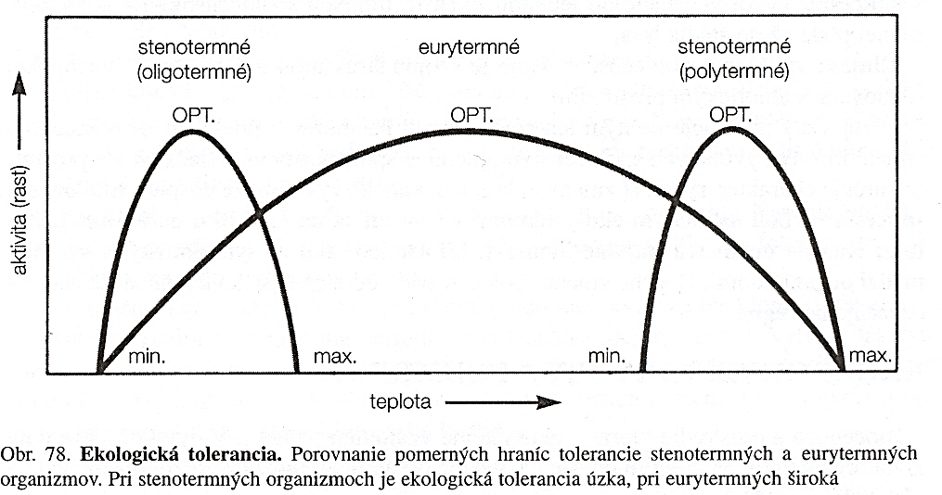
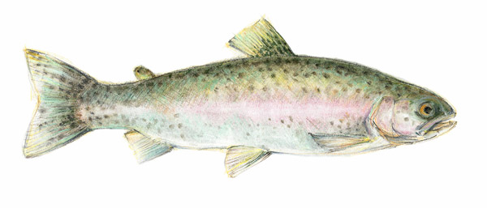
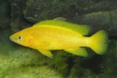
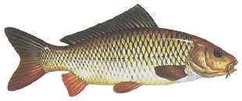
Pstruh znáša nízke teploty
Cichlida znáša vyššie teploty
Kapor väčší teplotný
rozsah vody
Notes:
Cichlida znáša vyššie teploty

Slide 9
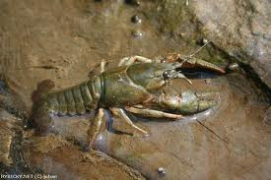
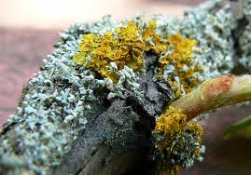
Bioindikátory
reagujú na zmeny podmienok, čím poukazujú kvalitu prostredia
Napr. lišajníky – rastú iba v čistom ovzduší

